Slide 1

Zum Wunschbike mit JobRad®
Dein:e Arbeitgeber:in least für dich das Dienstrad.
Du fährst es, wann immer du willst: zur Arbeit, im Alltag, im Urlaub oder beim Sport.
[Kundenlogo]

Slide 2

Volle Flexibilität – alle Marken & Typen

Slide 3
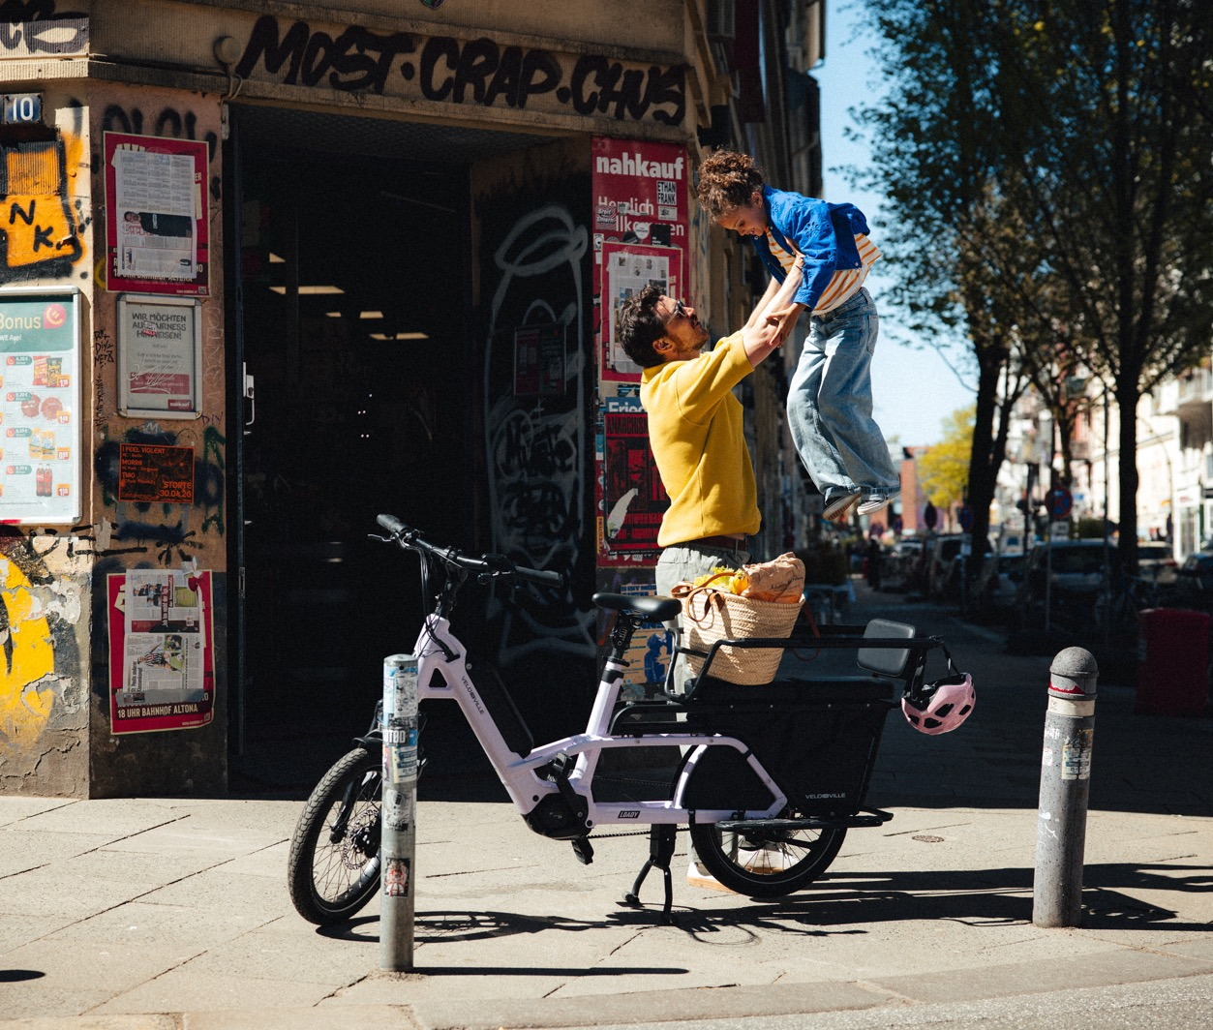
Spare bis zu 40 % gegenüber dem Direktkauf!

Slide 4
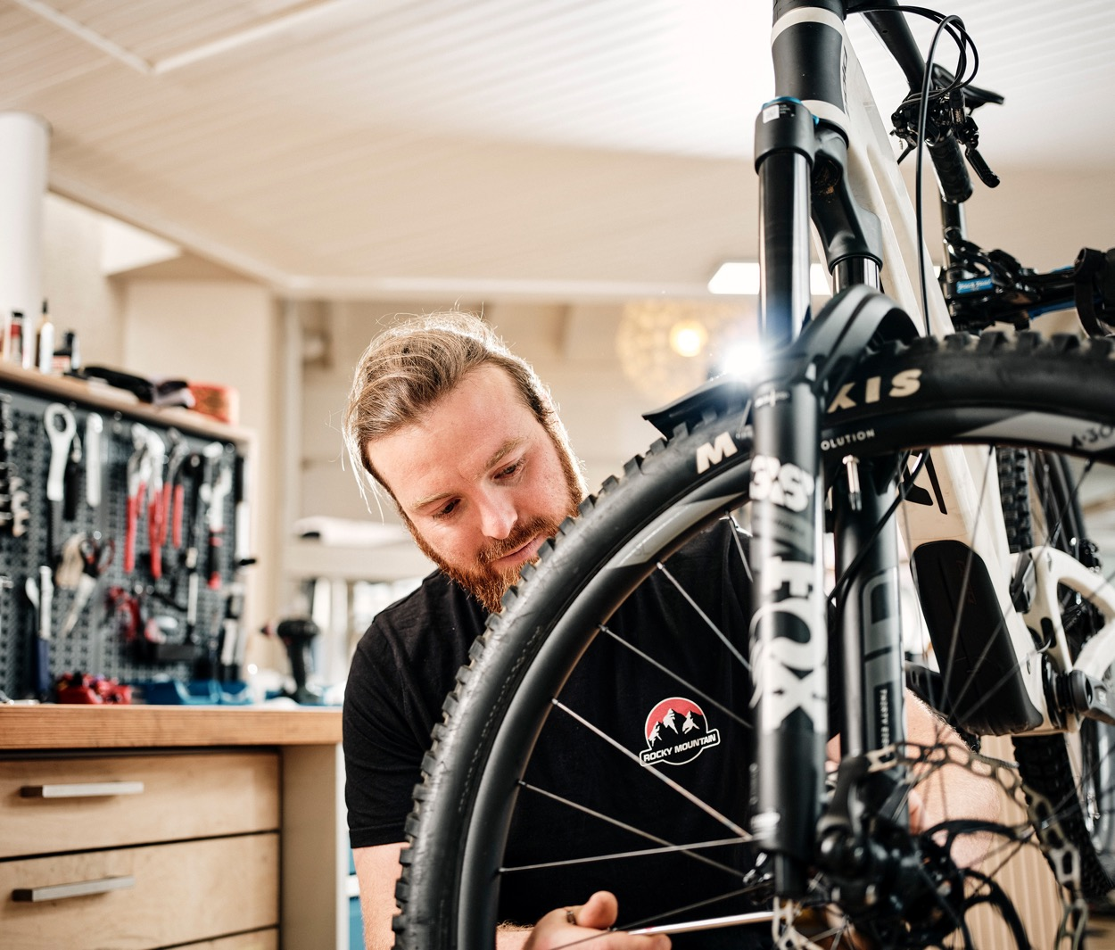

Top ausgestattet mit Vollkasko und Werkstatt-Services

Slide 5
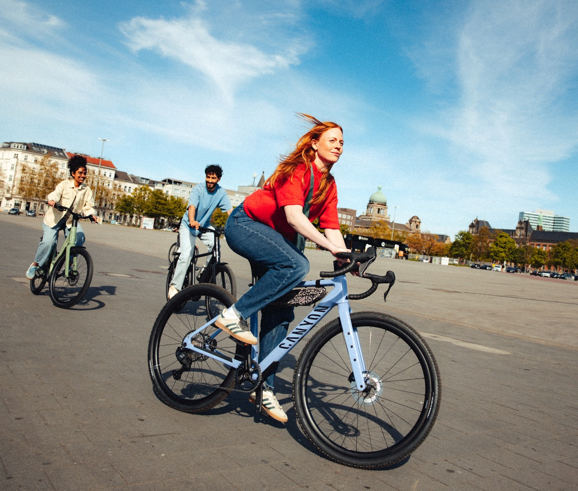
Life is a beautiful ride.
Jetzt im JobRad®-Portal registrieren und
Wunschrad bestellen!
Deine Ansprechperson bei
[Ihr Unternehmen]:
[Kontaktdaten einfügen]
268-03.2026
[Kundenlogo]

